Slide 1






Trò chơi
Vượt chướng ngại vật

Slide 2





4
3
2
1

Slide 3

Câu hỏi 1 Có mấy điểm trong hình vẽ sau:
A. 2 điểm
B. 3 điểm
B. 3 điểm
C. 4 điểm
B. Muỗi
10
9
8
7
6
5
4
3
2
1
0
C. Ruồi
D. Mèo

Slide 4
4
3
2
1

Slide 5
Câu hỏi 2 Hình nào là đoạn thẳng
C
B
D
E
A
3
1
2
C. 3
A. 1
B. 2
C. 3
B. Muỗi
10
9
8
7
6
5
4
3
2
1
0
D. Mèo

Slide 6
4
3
2

Slide 7
Câu hỏi 3 Ghi tên 3 điểm thẳng hàng có trong hình sau
B
M
A
C
3 điểm A, M, C thẳng hàng
B. Muỗi
10
9
8
7
6
5
4
3
2
1
0
D. Mèo

Slide 8
4
3

Slide 9
Câu hỏi 4 Hình nào là đường cong
C
B
y
A
3
1
2
C. 3
A. 1
B. 2
C. 3
B. Muỗi
10
9
8
7
6
5
4
3
2
1
0
D. Mèo

Slide 10
4

Slide 11
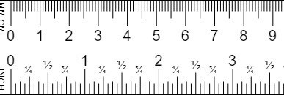
N
Q
2cm
3cm
5cm
M
P

Slide 12
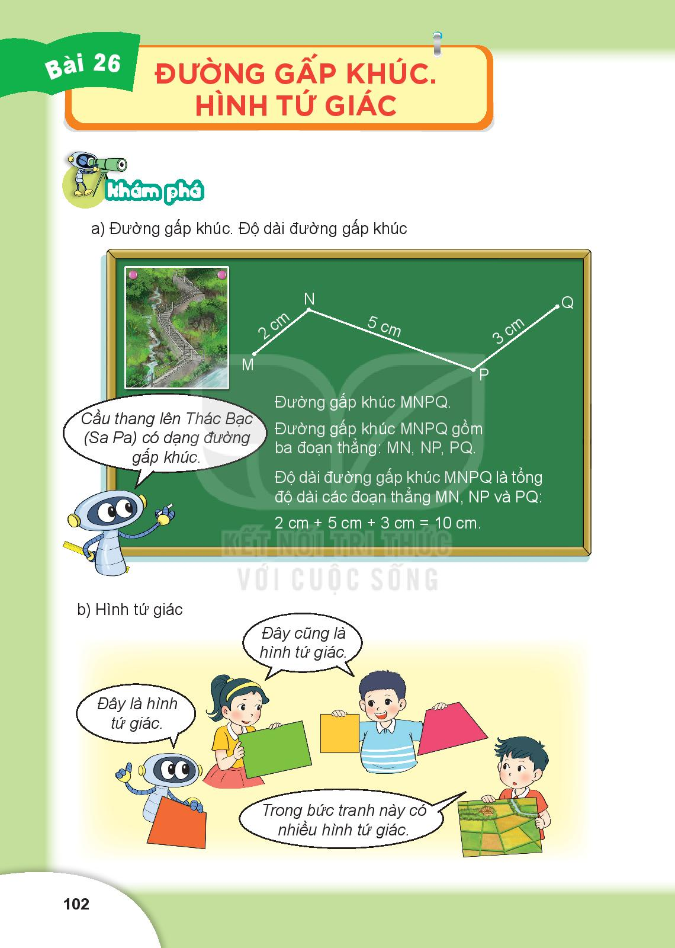
Đây cũng là hình tứ giác.
Đây là hình tứ giác.
Trong bức tranh này có rất nhiều hình tứ giác.

Slide 13
1
Kể tên các đường gấp khúc trong mỗi hình vẽ sau:
D
E
.
.
a) b)
B
.
.
.
C
.
.
A
H
G
Đường gấp khúc ABC
Đường gấp khúc DEGH

Slide 14
2
Có mấy hình tứ giác ?

Slide 15






BÀI 2:
TRÒ CHƠI TIẾP SỨC

Slide 16
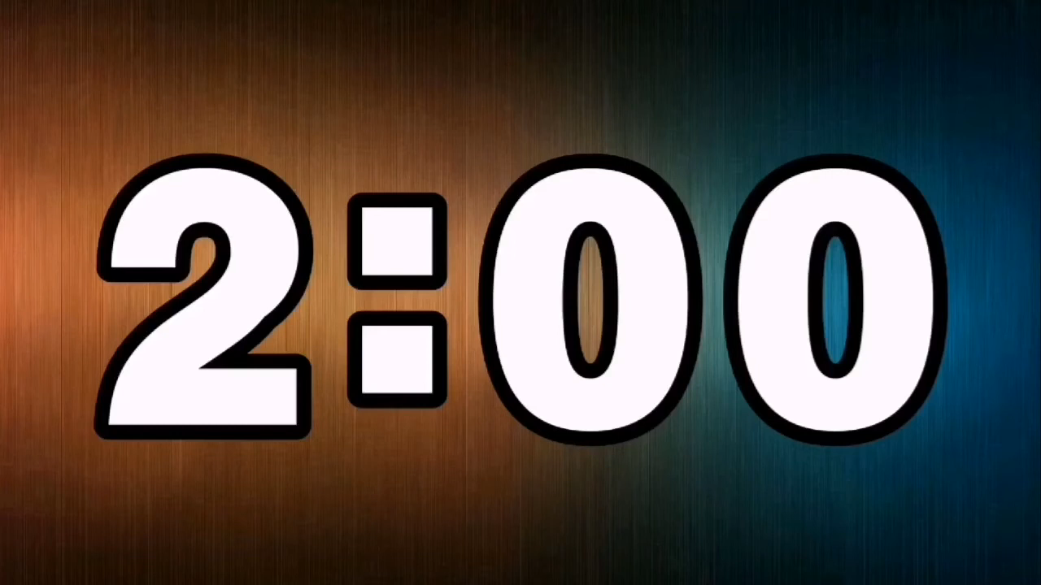

Slide 17
3
Tính độ dài đường gấp khúc ABCD.
C
.
4cm
4cm
A
5cm
B
.
D
.
.

Slide 18
1
Kể tên các đường gấp khúc trong mỗi hình vẽ sau:
D
E
.
.
a) b)
B
.
.
.
C
.
.
A
H
G
Đường gấp khúc ……..
Đường gấp khúc ………….

